Slide 1

Progettazione 4.0

Slide 2
DESIGN 4.0
DESIGN PER LA PRODUZIONE ADDITIVA
6
Notes:
Questo modulo del corso Design 4.0 riguarda la produzione additiva e i metodi di progettazione utilizzati per sfruttare al meglio queste tecnologie.

Slide 3
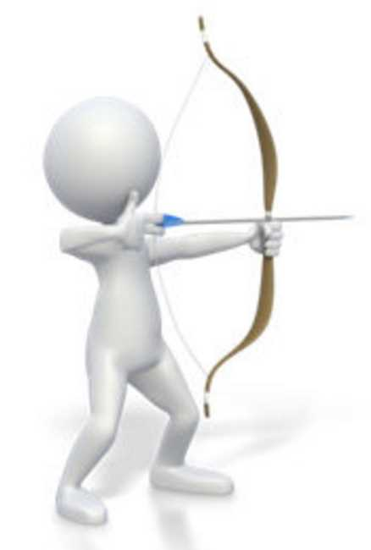
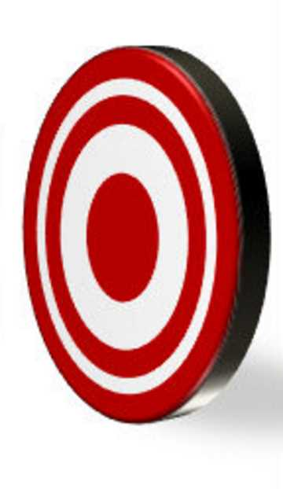
Introduzione
I processi AM
Progettazione per la produzione additiva (DfAM)
Problemi
Esempi
Schema
Notes:
Il programma del modulo riguarda dapprima un'introduzione ai diversi processi di additive manufacturing, mettendo in evidenza quelli che sono i principi fisici che li caratterizzano e le modalità applicative che permettono di ottenere la stampa tra la cosiddetta stampa tre D. Nella seconda parte del modulo. Si focalizzerà l'attenzione sui metodi di progettazione dedicati alla produzione, sia per quanto riguarda la progettazione del processo e le peculiarità che questa assume in funzione del processo stesso, sia per quanto riguarda la possibilità di sviluppare e riprogettare prodotti per ottimizzarli sfruttando al meglio le capacità additive. Infine, si focalizzerà l'attenzione sui possibili problemi legati alla progettazione per la produzione additiva facendo riferimento ad alcuni esempi applicativi.

Slide 4
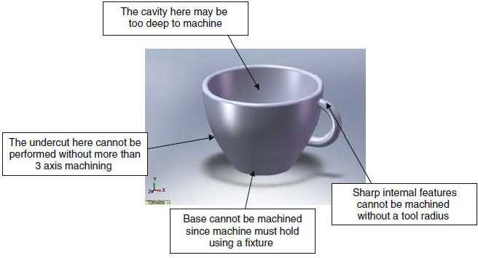
Introduzione
Alcune questioni relative ai processi di lavorazione tradizionali CNC.
Fonte: Gibson, Additive Manufacturing
Notes:
In questa slide sono evidenziati alcuni dei problemi tipici delle lavorazioni tradizionali delle lavorazioni, quindi sottrattive, in particolare, facendo riferimento a questa tazzina da caffè, si evidenziano quattro aspetti che di difficile soluzione per tecnologie tradizionali. Il sottotaglio, che non può essere realizzato con meno di 3 passaggi, la parte cava che può essere troppo profonda per una lavorazione. La base non può essere lavorata in quanto è necessario bloccare il pezzo, EI dettagli interni non possono essere lavorati senza tener conto del raggio dell'utensile.
Questo semplice esempio permette di capire le problematiche che possono sorgere quando bisogna lavorare pezzi di complessità anche moderata, problematiche che non possono essere facilmente facilmente risolte e che a volte non hanno proprio una soluzione, limitando il panorama delle soluzioni progettuali ingegnerizzabili .

Slide 5
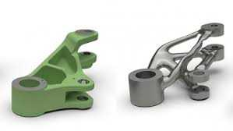
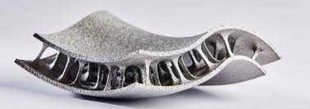
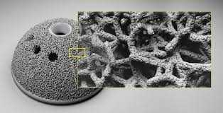
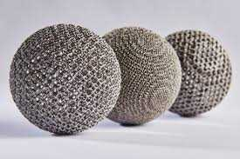
Introduzione
Notes:
In questa slide, invece, è possibile osservare alcuni pezzi ottenuti con tecnologie additive. In particolare, se si focalizza l’attenzione sul componente visualizzato in alto a sinistra, è mostrato il confronto tra la soluzione progettuale realizzata con tecnologie tradizionali, la soluzione verde, e quella ottenuta grazie all'impiego delle tecnologie additive riprogettando il pezzo. Si nota come sia possibile ottenere un elevato risparmio di peso e una diversa configurazione geometrica, con abbondanti raggi di raccordo che consentono comunque di scongiurare rotture premature. Nel secondo esempio, si illustra invece un materiale con struttura a sandwich con doppia curvatura, difficilmente ottenibile con tecnologie tradizionali, che, grazie alla particolare geometria della parte interna compresa tra la faccia superiore e quella inferiore, permette di ottenere un efficiente rapporto tra rigidità del materiale e densità dello stesso. In basso a sinistra sono mostrate tre sfere metalliche realizzate con una struttura cellulare, grazie a processi di produzione additiva. Tali sfere hanno la peculiarità di essere elastiche e di rimbalzare, nonostante siano metalliche. L'elasticità è dovuta alla particolare configurazione mesostrutturale del materiale, che è possibile ottenere solo con le tecnologie additive. Infine, nell'ultimo esempio è illustrato un dettaglio di un materiale trabecolare, molto utile nelle protesi ortopediche, in quanto una struttura di questo tipo, associata ovviamente a un materiale biocompatibile quale il titanio, permette di ottenere una migliore ossointegrazione della protesi. Ecco questi quattro esempi, permettono di comprendere i vantaggi delle tecnologie additive e, allo stesso tempo, la necessità di progettare opportunamente, in modo da sfruttare al meglio le peculiarità di questi processi.

Slide 6
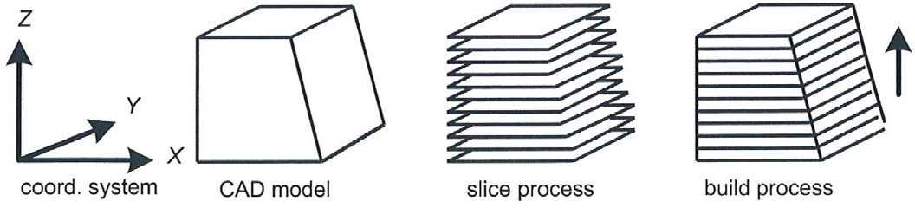
Introduzione
Definizioni
ASTM F2792-12a: Terminologiastandard per le tecnologie di produzione additiva:
"Processo di unione di materiali per realizzare oggetti a partire da dati di modelli 3D, solitamente strato su strato".
Sinonimi: fabbricazione additiva, processi additivi, tecniche additive, produzione a strati additivi, produzione a strati e fabbricazione a forma libera
La produzione additiva è un approccio di produzione diverso rispetto ai processi tradizionali quali fresatura, tornitura, foratura, ecc.
Fonte: VDI 3404, 2009
Notes:
Ma qual è la definizione di additive manufacturing? Secondo la terminologia dell'ASTM (American Society for Testing Materials), la produzione additiva può essere definita come un processo di unione dei materiali al fine di ottenere oggetti da modelli tridimensionali, solitamente in modo progressivo, strato per strato. Sinonimi di produzione additiva sono la fabbricazione additiva, i processi additivi, la stampa 3D (in genere con riferimento alle materie plastiche). Da queste definizioni si comprende immediatamente che la manifuattura additiva rappresenta un modo di produrre completamente differente dai processi tradizionali, quali la tornitura, la fresatura, la foratura, in cui il materiale viene asportato per ottenere componenti con la geometria e le dimensioni volute. Da questa descrizione e definizione risulta evidente che anche la progettazione di componenti da costruire con processi additivi seguirà approcci e metodologie differenti rispetto ai pezzi da produrre con processi tradizionali.

Slide 7
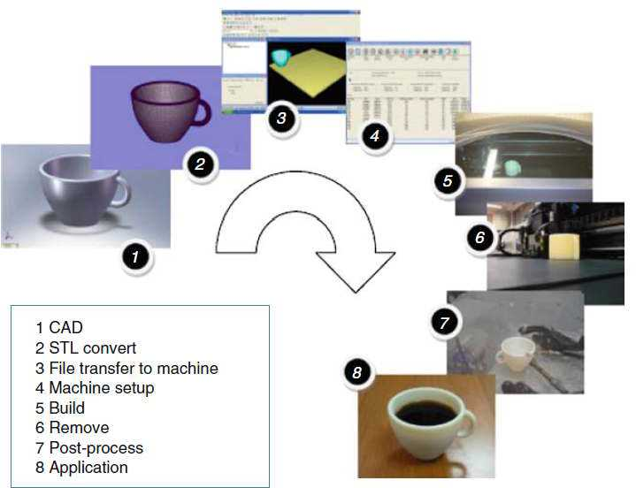
Introduzione
Fasi generali di un processo AM
Fonte: Gibson, Additive Manufacturing
Notes:
Tornando all'esempio della tazzina di caffè, vediamo quali sono i passi che vengono seguiti per la costruzione di un componente con i processi additivi. Si parte da un modello CAD, lo si converte in formato stl, che è il formato dei file che le macchine possono leggere ed elaborare, e si trasferisce lo stesso file alla macchina. La macchina ovviamente viene attrezzata opportunamente e, quando la macchina è pronta, si passa alla manifattura del pezzo. Il pezzo, una volta completata la produzione, viene rimosso e sottoposto a post-lavorazione con alcuni trattamenti, termici e/o meccanici, per migliorare lo stato di finitura superficiale e ridurre la possibile difettosità del materiale. Infine, il componente è pronto per l'applicazione, nel caso della tazzina, è pronto per bere un buon caffè.

Slide 8
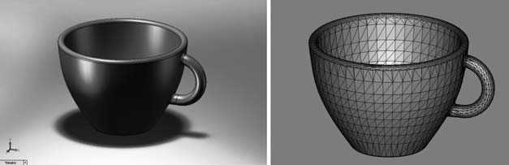
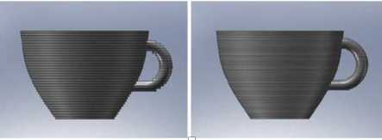
Introduzione
File .STL
I file STL descrivono le superfici con triangoli.
Ogni triangolo è descritto da tre punti e da un vettore normale che indica la direzione normale in uscita.
Esempio:
faccia normale 4.470293E02 7.003503E01 7.123981E-01
loop esterno
vertice 2.812284E+00 2.298693E+01 0.000000E+00
vertice 2.812284E+00 2.296699E+01 1.960784E02
vertice 3,124760E+00 2,296699E+01 0,000000E+00
fine ciclo
finefaccia
….
….
….
Fonte: Gibson, Additive Manufacturing
Notes:
In questa slide si illustra la struttura di un file STL. Le superfici sono descritte modellate in triangoli, quindi assegnando, ad ogni triangolo, le coordinate di tre punti (vertex) e un vettore che indica la direzione della normale uscente (facet normal). Le istruzioni del file hanno la forma che è indicata nello Script qui riportato.

Slide 9
Introduzione
Il modo in cui vengono depositati gli strati;
Il modo in cui gli strati vengono incollati;
Velocità;
Spessore degli strati;
Materiali;
Precisione;
Costi;
……
Quali sono le differenze tra i vari processi?
Notes:
Finora abbiamo parlato in termini generici di produzione additiva. Premesso che in queste note si farà riferimento ai processi utilizzati per la produzione additiva dei metalli e delle leghe metalliche, vediamo di analizzare più in dettaglio quali sono le caratteristiche e le differenze dei diversi processi di produzione additiva. In particolare, analizzeremo i diversi modi in cui gli strati di materiale vengono depositati. I diversi modi in cui gli strati sono tra loro uniti, incollati. La velocità di deposizione che si può raggiungere con i diversi processi produttivi. Lo spessore di ogni singolo strato, i materiali che possono essere utilizzati con i diversi processi produttivi. Additivi. L'accuratezza che è lecito aspettarsi utilizzando questi processi e i costi ad essi legati.

Slide 10
Schema
Introduzione
I processi AM
Progettazione per la produzione additiva (DfAM)
Problemi
Esempi
Notes:
Vediamo allora di descrivere brevemente quelli che sono i processi additivi oggi più utilizzati per la lavorazione dei metalli, da quelli ormai più maturi ed entrati nel ciclo di produzione in diversi settori industriali, a quelli invece ancora meno conosciuti e meno maturi, ma con grandi potenzialità per estendere le applicazioni della fabbricazione additiva, in quanto in grado di rimuovere almeno alcuni dei vincoli che oggi ne limitano la diffusione.

Slide 11
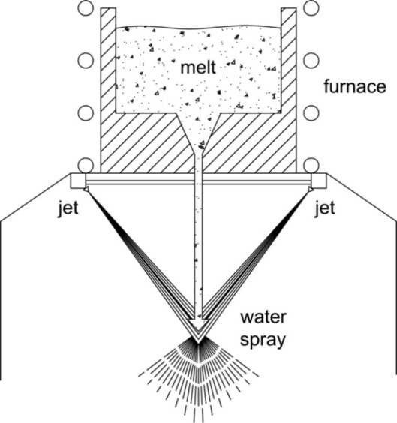
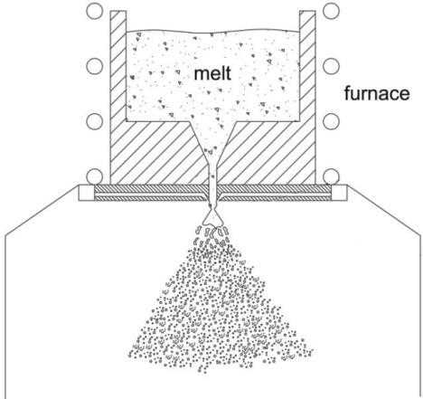
La polvere
Atomizzazione ad acqua
Atomizzazione a gas
Fonte: tedesco, 1998
Notes:
Partiamo allora dalla produzione delle polveri. Diversi sono i processi produttivi che possono essere utilizzati per la produzione di polvere. I più utilizzati sono l'atomizzazione ad acqua gas (water atomization e gas atomization). Nel primo processo il metallo fuso viene lasciato cadere per gravità e attraversato da un flusso d'acqua ad alta velocità. In questo modo. Il metallo si solidifica in polveri con una granulometria e una distribuzione granulometrica abbastanza controllate nel processo di atomizzazione a gas. Il metallo fuso esce dal forno allo stato liquido e per gravità viene immesso in un flusso di gas e, ottenendo un risultato simile all'atomizzazione ad acqua, il metallo si solidifica in polvere con granulometria abbastanza controllata in termini di dimensioni e geometria delle polveri.

Slide 12
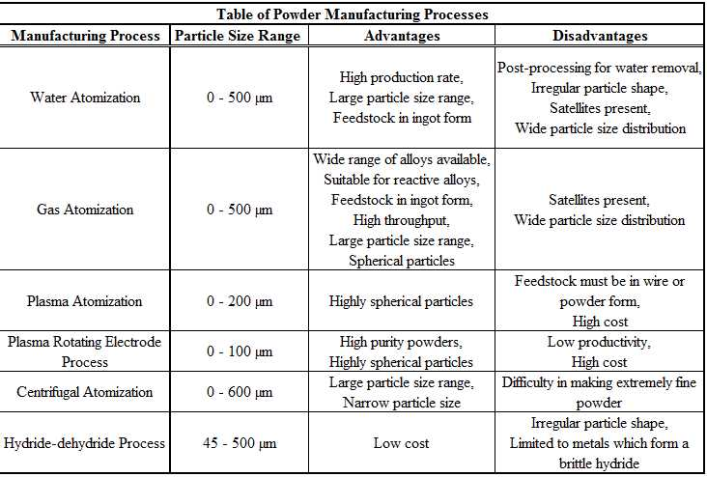
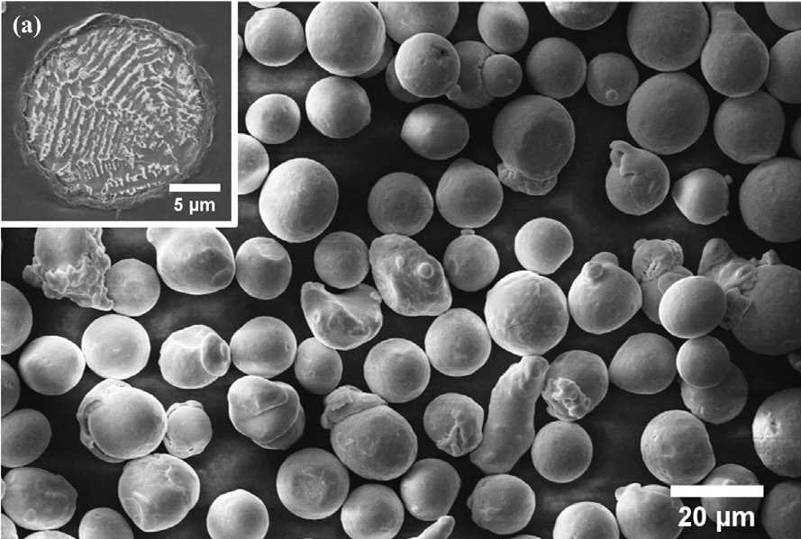
La polvere
Fonte
Austin T. Sutton, Caitlin S. Kriewall, Ming C. Leu, Joseph W. Newkirk
POLVERI PER PROCESSI DI PRODUZIONE ADDITIVA:
TECNICHE DI CARATTERIZZAZIONE ED EFFETTI SULLE PROPRIETÀ DEI COMPONENTI
Solid Freeform Fabrication 2016: Atti del 26° Simposio internazionale annuale sulla fabbricazione a forma libera solida – Una conferenza sulla produzione additiva
Notes:
In questa tabella sono illustrati i vantaggi e gli svantaggi dei processi di produzione delle polveri più utilizzati. Per quanto riguarda la già menzionata atomizzazione ad acqua, la dimensione delle particelle varia da zero a 500 μm. I vantaggi sono principalmente l'elevata produttività, l'ampia gamma di dimensioni delle particelle che è possibile ottenere e la possibilità di utilizzare lingotti come materia prima. Di contro, gli svantaggi sono la necessità di effettuare una post-elaborazione per rimuovere l'acqua, la geometria delle particelle che risulta irregolare e la presenza di satelliti sulle diverse particelle. Inoltre, la distribuzione dimensionale delle particelle risulta abbastanza irregolare.
Per quanto riguarda l'atomizzazione a gas, la gamma dimensionale delle particelle che si possono ottenere è simile a quella dell'atomizzazione ad acqua, tuttavia abbiamo dei vantaggi legati a questo processo, in quanto si può utilizzare per leghe reattive e applicarlo a diverse tipologie di materiali. Permette, inoltre, di ottenere particelle con meno irregolarità. Per quanto riguarda gli svantaggi anche in questo caso sono presenti dei satelliti sulle particelle e la distribuzione dimensionale è piuttosto ampia e non sempre controllabile.
Per quanto riguarda gli altri processi qui menzionati, in particolare l'atomizzazione a plasma, il processo a elettrodo rotante al plasma, la gamma dimensionale è molto più accurata e la qualità delle particelle che si possono ottenere sia in termini di purezza e difettosità, sia in termini di regolarità dimensionale, è molto maggiore. Tuttavia, ciò che limita l'applicazione di questi processi è il costo elevato, che ne limita, appunto, l'applicazione solo ai casi in cui sia necessario un maggiore controllo delle polveri da utilizzare.

Slide 13
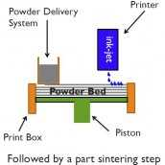
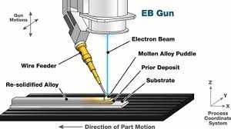
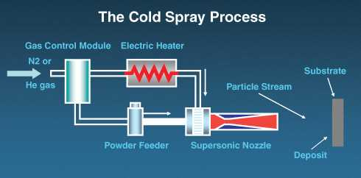
I processi
I processi AM possono essere suddivisi in tre gruppi principali:
Processi termici (processi con polvere soffiata, WAAM, SLM, EBM, ecc.)
Processi chimici (Binder Jetting)
Processi cinetici (spruzzatura a freddo)
Notes:
I processi additivi per materiali metallici possono essere suddivisi, facendo riferimento ai principi fisici che li caratterizzano, in tre gruppi.
Nel primo rientrano i processi di tipo termico, in cui la deposizione delle polveri viene ottenuta grazie alla fusione delle polveri stesse o del filo metallico, se il processo prevede di utilizzare fili metallici come materia prima. Neiprocesis di tipo termico si possono comprendere i processi Laser Powder Bed Fusion, L'Electron Beam Melting, Il Wire Arc Additive Manufacturing , il Cladding e altri ancora.
Il secondo gruppo di processi comprende quelli per i quali la deposizione di polvere viene ottenuta grazie a un legante chimico, in altre parole si utilizza un agente chimico per aggregare le polveri. Infine una terza categoria di processi. Quando si parla di processi additivi di tipo chimico, si pensa al Binder Jetting.
Più recenti rispetto ai precedenti e inizialmente applicati solo per la deposizione di rivestimenti superficiali, sono i processi di tipo dinamico, in cui l'adesione delle polveri lungo un substrato viene ottenuta grazie all'energia cinetica impressa alle polveri accelerandole a velocità adeguate, supersoniche, in modo tale che durante l'impatto con un substrato rimangano aderenti grazie all'elevata deformazione plastica, ottenuta ad elevate velocità di deformazione. Si parla, in questo caso, di Cold Spray, nelle sue diverse modalità applicative.

Slide 14
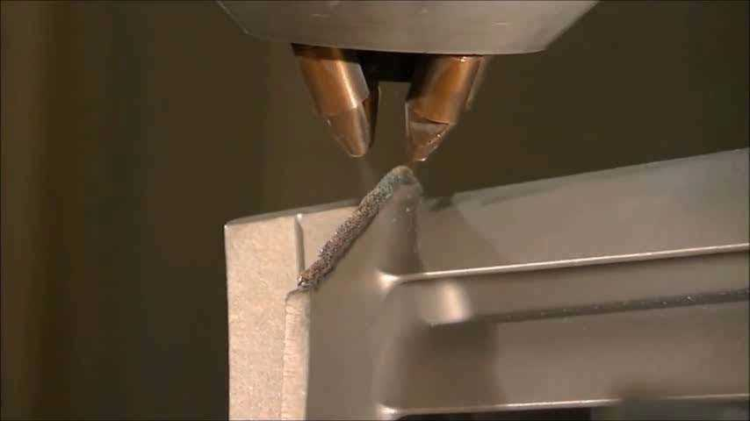
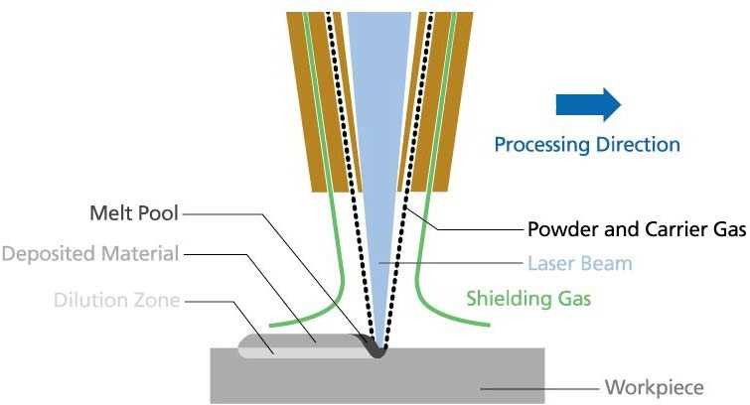
I processi
Processo di polverizzazione (rivestimento laser)
La fusione del metallo viene ottenuta con laser, fascio di elettroni o plasma
Le polveri o il filo vengono guidati nella zona di fusione
Processi: deposizione diretta di metallo (DMD), modellazione laser a rete (LENS), produzione additiva ad arco con filo (WAAM), ecc.
Applicazioni: parti nuove, riparazioni
Vantaggi: pezzi di grandi dimensioni (fino a 10 m per WAAM), velocità di deposizione più elevate (fino a 4 kg/h, tipicamente 1 kg/h per Ti, WAAM), polveri diverse (materiali graduati)
Svantaggi: finitura superficiale, risoluzione, complessità
fonte: http://www.haydencorp.com/content.php?p= laser_metal_deposition 2014‐02‐25.
Notes:
Passiamo adesso a descrivere un po' più in dettaglio i diversi processi, partendo da quelli di origine termica. Tra questi, una prima categoria è quella dei cosiddetti Cladding, o Blown Powder Processes, in cui la fusione del metallo è ottenuta grazie a un fascio laser o elettronico e le polveri, o il filo metallico, sono portati nella posizione corretta dove la fusione avrà luogo grazie alla movimentazione di un dispositivo meccanico. Si parla di Blown Powder Process quando si ha a che fare con i processi cosiddetti Direct Metal Deposition (DMD) o di Laser Engineered Net Shaping (LENS) o Wire Arc Additive manufacturing (WAAM). Quali sono le applicazioni di questi processi? Beh, si possono utilizzare per costruire nuovi componenti, oppure possono essere convenientemente utilizzate per riparare componenti danneggiati. I principali vantaggi legati all'impiego di questi componenti sono la possibilità di stampare pezzi di dimensioni rilevanti (fino a 10 m per il WAAM), una buona velocità di deposizione, fino a quattro chilogrammi all'ora, tipicamente 1-2 chilogrammi all'ora per il titanio. Un'altra proprietà interessante di questi processi è che si possono utilizzare polveri di materiali differenti per ottenere i cosiddetti materiali compositi funzionali. Viceversa, i punti deboli di questi processi sono la finitura superficiale, che è in genere modesta, la risoluzione dimensionale e la complessità geometrica, in quanto questi processi non sono adatti per ottenere geometrie particolarmente complesse.

Slide 15
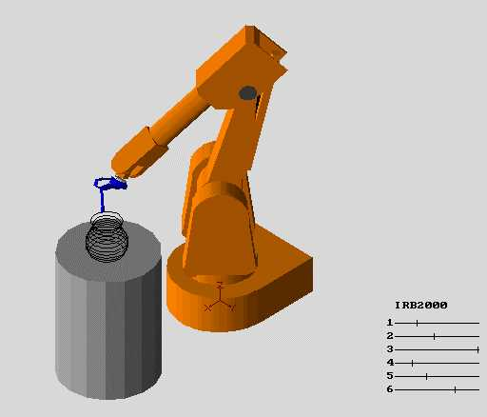
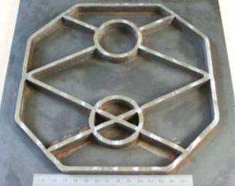
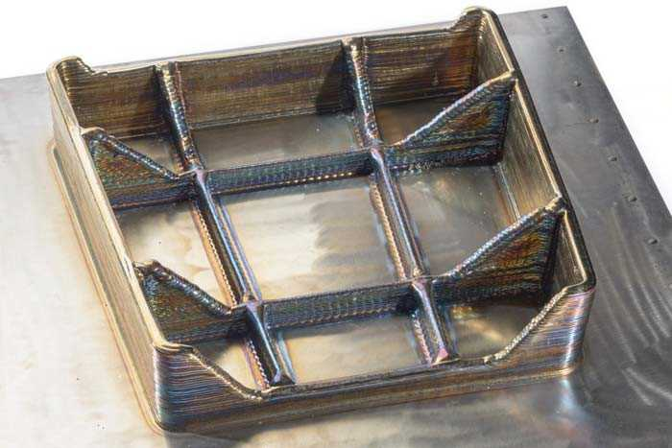
I processi
Wire Arc Additive Manufacturing (WAAM)
Pro:
Elevata velocità di deposizione (oltre kg/h)
Elevata efficienza di deposizione (90%)
Basso tasso di difetti
Costo contenuto
Contro:
Non adatto a parti complesse
Fonte: Università di Cranfield / WAAMAT http://waammat.com/documents, WAAM 2015 Generale 2016-06-01
Notes:
Concentrando l'attenzione su quello che tra questi processi sta diventando sempre più popolare, il Wire Arc Additive Manufacturing o waam, come si può vedere nella slide, è necessario disporre di un robot, possibilmente facilmente programmabile, da istruire in modo da depositare il materiale nelle posizioni volute e costruire il pezzo di interesse.
I principali vantaggi sono legati all'elevata velocità di deposizione, all'efficienza della deposizione, che può essere superiore al 90%, al basso tasso di difettosità e ai costi limitati.
Non è, tuttavia, un processo adatto alla costruzione di pezzi con geometria complessa e alcune applicazioni tipiche sono illustrate nelle figure qui riportate.

Slide 16
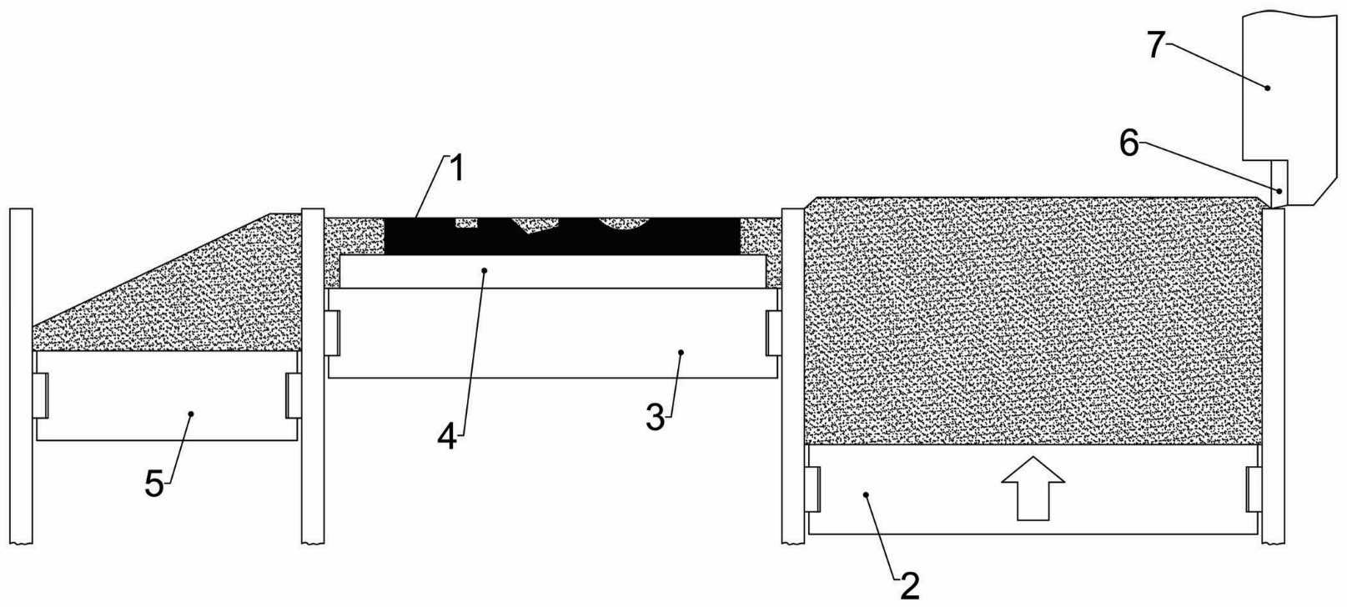
Processi di fusione a letto di polvere
parte
piattaforma dispenser
piattaforma di costruzione supporto
piattaforma di costruzione
piattaforma di raccolta
lama di ricopertura
ricopritrice
Notes:
Veniamo ora ai processi cosiddetti a letto di polvere, nella cui categoria possiamo comprendere sia processi di tipo termico, come il Selective Laser Melting oppure anche processi di tipo chimico come il Binder jetting. In questi processi la polvere viene distribuita uniformemente in un piano e in un secondo momento, grazie all'energia termica di un fascio laser o elettronico, oppure a un legante chimico, la polvere viene consolidata nelle posizioni desiderate. In figura è illustrato un disegno schematico del processo. In nero si può osservare il pezzo che si vuole ottenere. Con il numero 2 si indica il dispenser delle polveri che viene azionato e movimentato verticalmente. Il numero 3 ed il numero 4 indicano i componenti dove il letto di polveri viene adagiato, componenti che si muovono verticalmente durante la manifattura additiva, mentre con il numero 5 si indica il volume in cui la polvere non fusa viene depositata. Infine, il numero 6 indica la lama che dispone uniformemente la polvere sul piano di fabbricazione e con il numero 7 si indica l'elemento che movimenta la lama.

Slide 17
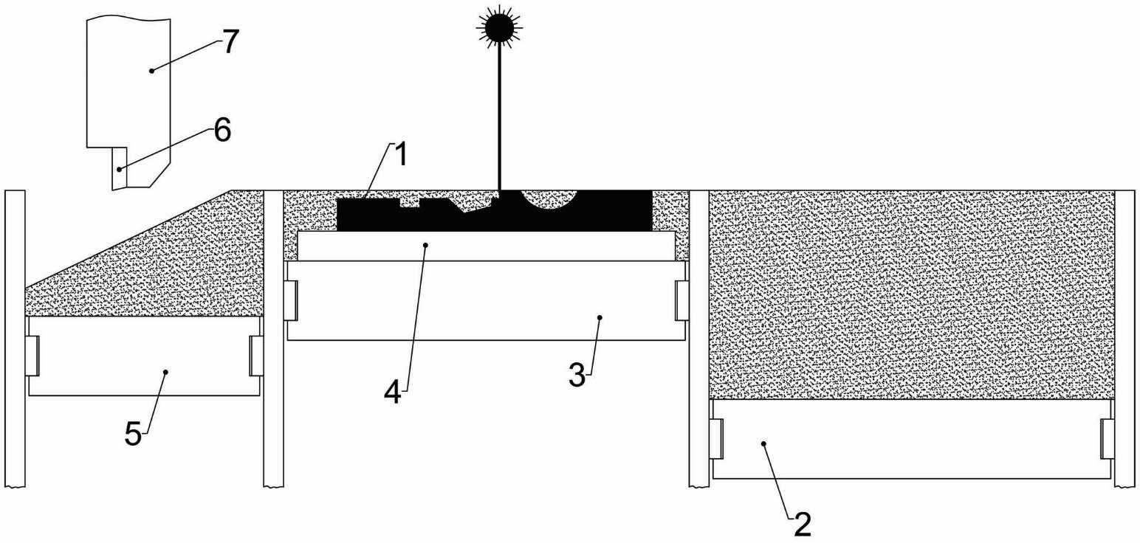
Processi di fusione a letto di polvere
parte
piattaforma dispenser
piattaforma di costruzione supporto
piattaforma di costruzione
piattaforma di raccolta
lama di ricopertura
ricopritrice
Notes:
In questa slide e nella successiva si indica come il processo funziona. Le immagini fanno riferimento a un fascio laser, quindi al processo SLM, ma gli stessi concetti possono essere applicati al processo binder di tipo chimico. In altre parole si ha in questo caso una sorgente laser che selettivamente fonde la polvere disposta su un letto nelle posizioni dovute e strato per strato va a definire la geometria del componente da stampare con manifattura additiva.

Slide 18
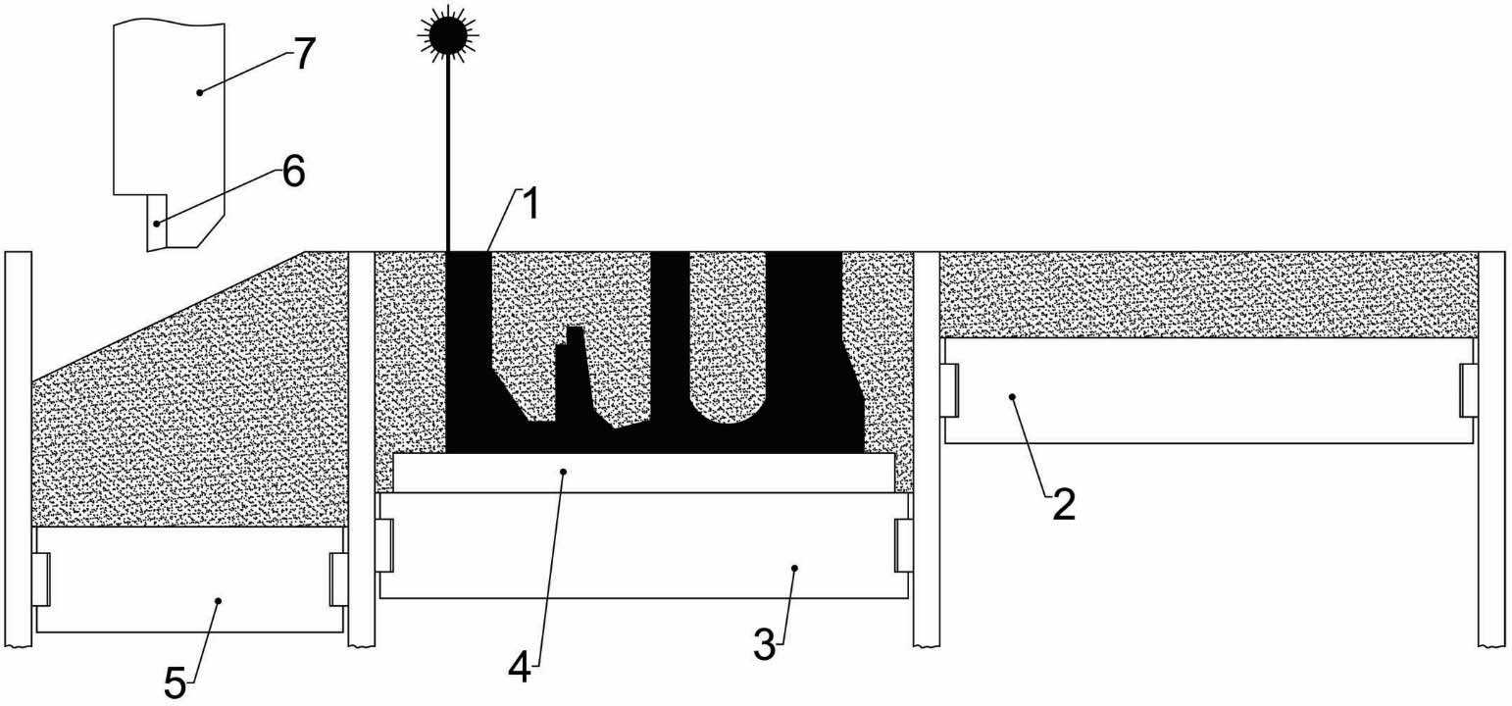
Processi di fusione a letto di polvere
parte
piattaforma dispenser
piattaforma di costruzione piattaforma di trasporto
piattaforma di costruzione
piattaforma di raccolta
lama di ricopertura
ricopritrice
Notes:
Nella sequenza di slide che è stata mostrata si evidenzia il processo, progressivo di costruzione progressiva e per estratti successivi del pezzo.
Si nota che il letto di polvere viene progressivamente traslato verticalmente in modo tale che il fascio laser possa fondere opportunamente le polveri, definendo la struttura tridimensionale del pezzo.

Slide 19
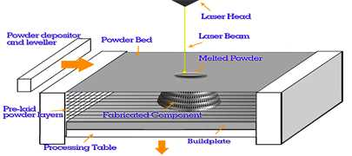
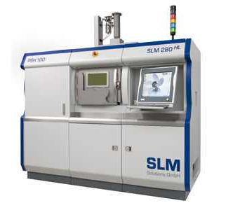
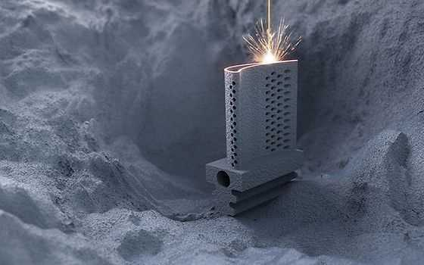
Processi di fusione a letto di polvere
Fusione laser selettiva
  La fusione viene creata da un raggio laser in atmosfera inerte.
  Altri nomi: Sinterizzazione diretta del metallo con laser, Laser Cusing, Fusione con raggio laser,
  Le polveri vengono depositate strato dopo strato
  Applicazioni: Biomedicale, aerospaziale, automobilistico, utensili
  Vantaggi: elevata versatilità e libertà geometrica (strutture reticolari)
  Svantaggi: bassi tassi di deposizione
Sistema SLM® 280HL (SLM Solution Group AG) dotato di 2 laser a fibra di ittrio da 400 W
Notes:
Tra i processi a letto di polvere, il cosiddetto Selective Laser Melting è forse il più diffuso. In questo caso la fusione delle polveri è generata da un fascio laser. Le polveri sono contenute in una camera chiusa con atmosfera inerte e sono fuse in maniera selettiva strato per strato.
Grazie alla possibilità di ottenere geometrie complesse e strutture del materiale funzionalizzate, l'SLM è molto diffuso in diversi settori industriali, quali le applicazioni biomediche e aeronautiche, dove tali caratteristiche sono particolarmente utili ed apprezzate.
I principali vantaggi che possono essere sottolineati per l'SLM sono solo la notevole versatilità e flessibilità (si pensi alle strutture "lattice"). Per quanto riguarda i punti deboli, forse quello che più penalizza l'SLM e lo rende ancora confinato a determinati settori industriali è la modesta velocità di deposizione, non idonea a produzioni di massa.

Slide 20
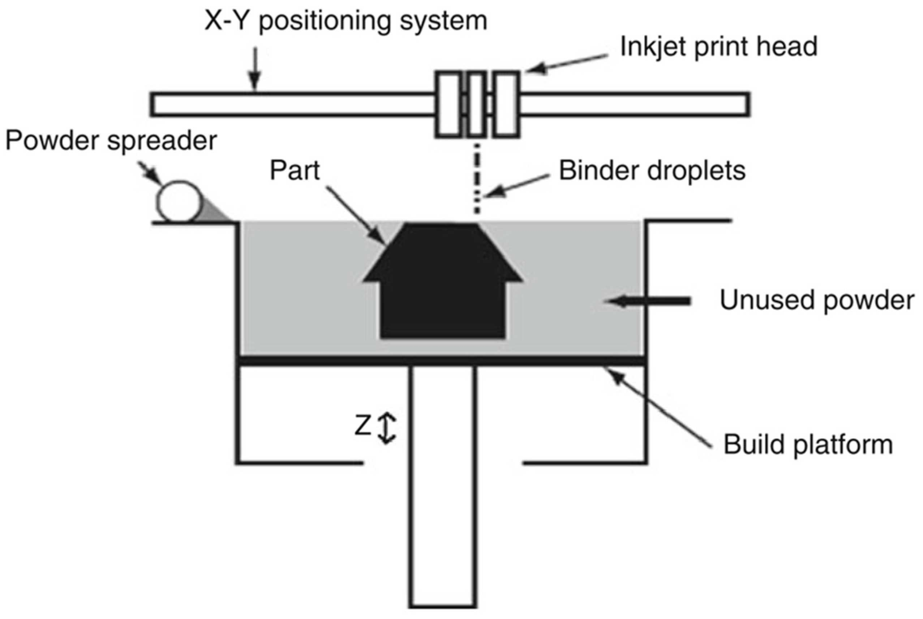
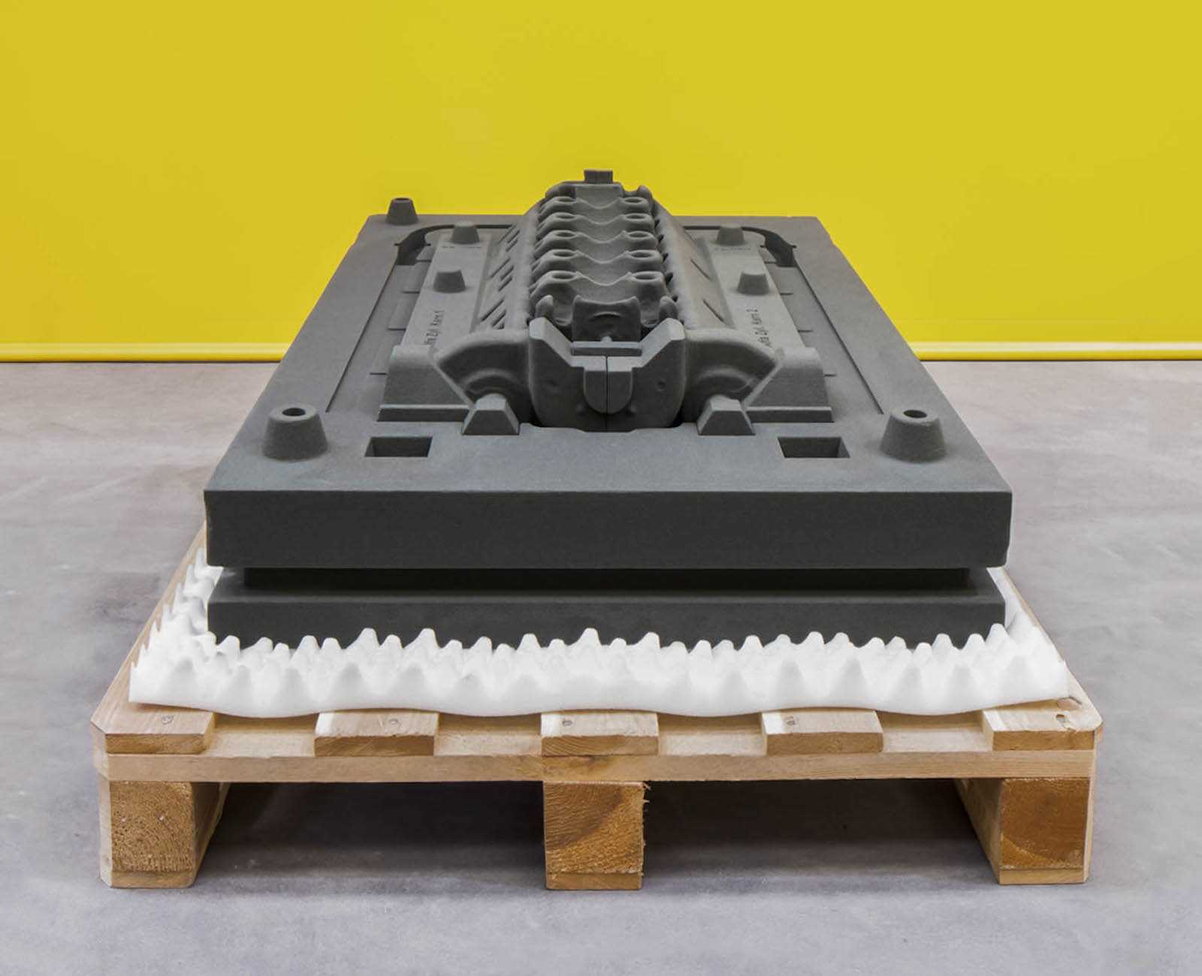
Processi di fusione a letto di polvere
Stampa a getto di legante
La polvere viene miscelata con un legante.
Dopo la stampa, il pezzo viene consolidato mediante sinterizzazione. Non si tratta di un processo termico!
La polvere viene depositata strato dopo strato
Applicazioni: piccole dimensioni
Pro: buone tolleranze e finitura, alta risoluzione. Elevato volume della camera. NESSUNA struttura di supporto. Nessuna distorsione termica.
Svantaggi: sinterizzazione, proprietà meccaniche.
Assemblaggio di fusione in sabbia multi-parte utilizzato per fondere un blocco motore. Fonte: ExOne
Notes:
Per quanto riguarda il Binder Jetting, processo di produzione additiva a letto di polvere di tipo chimico, le polveri vengono aggregate attraverso l'applicazione di un legante chimico. Il processo può quindi essere definito di deposizione di polveri allo stato solido. Tuttavia, al fine di conferire al pezzo ottenuto con il binder jetting le volute proprietà meccaniche, al termine del processo il componente così ottenuto è consolidato grazie ad una sinterizzazione. Detto questo il processo di binder jetting non deve comunque essere confuso con un processo di tipo termico. Il processo di Binder jetting risulta particolarmente adeguato alla costruzione di pezzi di piccole dimensioni. Le principali proprietà sono le buone tolleranze e la finitura superficiale, unitamente all'elevata risoluzione. Il volume delle camere è in genere elevato. Non c'è bisogno di una struttura di supporto, come avviene nelle strutture costruite con processi a letto di polvere di tipo termico, e ovviamente, non essendoci apporto di calore, non ci sono distorsioni di tipo termico. Per quanto riguarda i punti deboli di questo processo, va menzionata la necessità di una sinterizzazione, unitamente alle proprietà meccaniche che si ottengono anche a valle della sinterizzazione, che a volte rimangono inadeguate per determinati utilizzi.

Slide 21
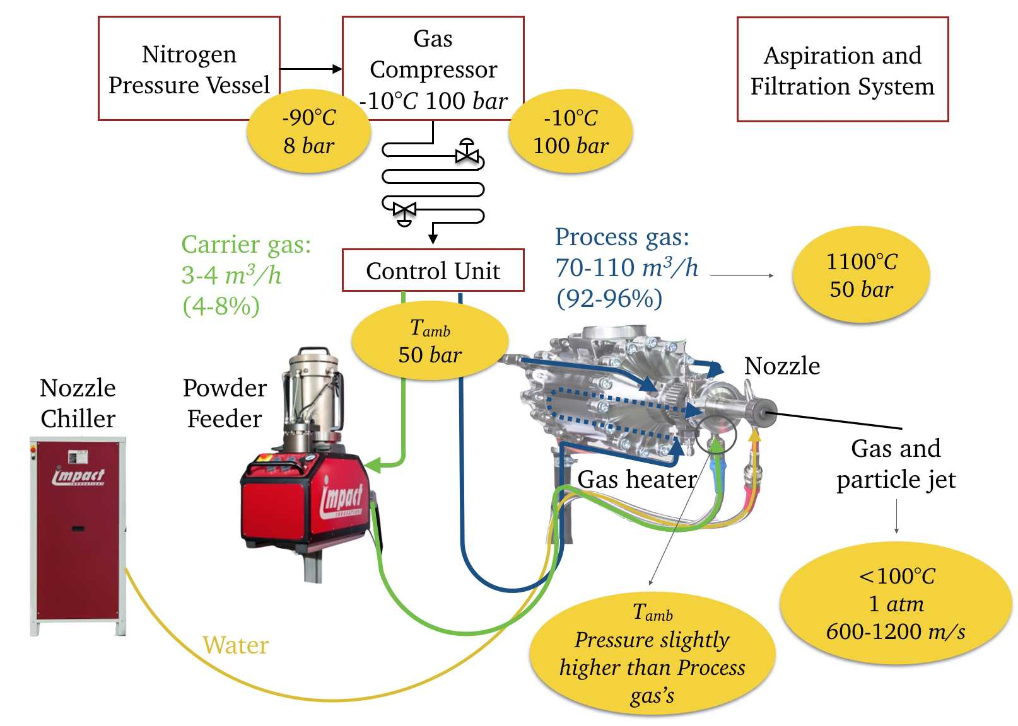
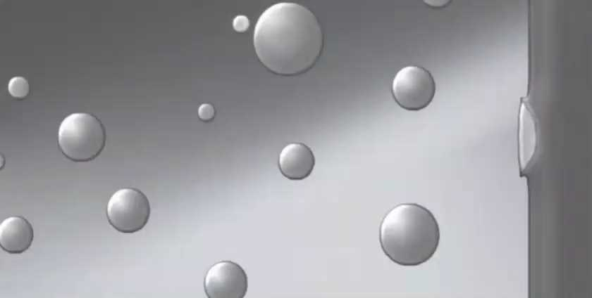
Processi dinamici
Spruzzo dinamico a gas freddo
La polvere viene lanciata a velocità supersonica contro un bersaglio, l'adesione avviene allo stato solido grazie all'elevata deformazione plastica e all'elevata velocità di deformazione.
Utilizza energia cinetica, non termica. Richiede trattamenti post-lavorazione.
Applicazioni: biomedicale, aerospaziale, automobilistico, riparazioni, rivestimenti,
Pro: elevata velocità di deposizione (10-15 volte SLM), non è necessaria un'atmosfera controllata, grandi dimensioni, sollecitazioni di compressione residue.
Svantaggi: risoluzione e tolleranze.
Notes:
Per quanto riguarda i processi dinamici, il cold spray, la polvere viene accelerata a una velocità supersonica e va ad impattare un substrato. L'adesione è ottenuta grazie all'elevata velocità di deformazione plastica ottenuta con una velocità di deformazione elevata. L'accelerazione delle polveri, come si vede nella slide, è ottenuta grazie a un gas, in genere azoto, anche se l'elio sarebbe migliore, ma viene utilizzato raramente a causa del suo costo elevato. Un impianto di cold spray comprende un alimentatore di polveri, un preriscaldatore del gas in pressione e un ugello supersonico, convergente divergente, attraverso il quale la polvere raggiunge le velocità necessarie all'adesione. Questo è il cuore dell'impianto. Il processo, quindi, è un processo di deposizione di polveri allo stato solido, che utilizza l'energia cinetica per ottenere l'adesione. Al pari degli altri processi additivi, necessita di post trattamenti, in quanto, a causa dell'elevata deformazione plastica subita, il materiale risulta, in genere, troppo incrudito.
Il processo di Coldplay è molto versatile. Inizialmente utilizzato per la costruzione di rivestimenti funzionali, è oggi molto utilizzato come processo di riparazione di parti danneggiate. La sua applicazione alla costruzione di pezzi tridimensionali è oggi meno matura rispetto agli altri processi additivi. Tuttavia i molteplici vantaggi del cold spray rispetto a tali processi, stanno velocizzando notevoli progressi in tal senso, verso l'applicazione dle cold spray anche pe rla spruzzatura di componenti "free-standing".
Tra i vantaggi legati all'applicazione del cold spray, si possono menzionare l'elevata velocità di deposizione, 10 volte maggiore rispetto all'SLM. Si parla, quindi, di 15-20 chilogrammi all'ora di polveri depositate. Inoltre, non c'è bisogno di utilizzare il cold spray in atmosfera controllata, ed è, quindi, possibile spruzzare senza particolari problemi pezzi di grandi dimensioni. La natura del processo stesso rende possibile l'ottenimento di sforzi residui di compressione, favorevoli a una migliore resistenza meccanica. Per quanto riguarda gli svantaggi, non è un processo che permette di ottenere ad oggi elevate risoluzioni geometriche e tolleranze, per cui è necessario un post processing, sia di tipo per ripristinare una sufficiente duttilità del materiale, sia per ottenere pezzi con dimensioni, finiture e tolleranze in linea con le applicazioni di interesse.

Slide 22
Schema
Introduzione
I processi AM
Progettazione per la produzione additiva (DfAM)
Problemi
Esempi
Notes:
Una volta introdotti i principali processi additivi utilizzati per la manifattura di componenti metallici, focalizziamo ora l’attenzione sulle peculiarità legate alla progettazione di componenti con processi additivi, evidenziando opportunità e problematiche legate a questo aspetto applicativo dell’additive manufacturing.

Slide 23
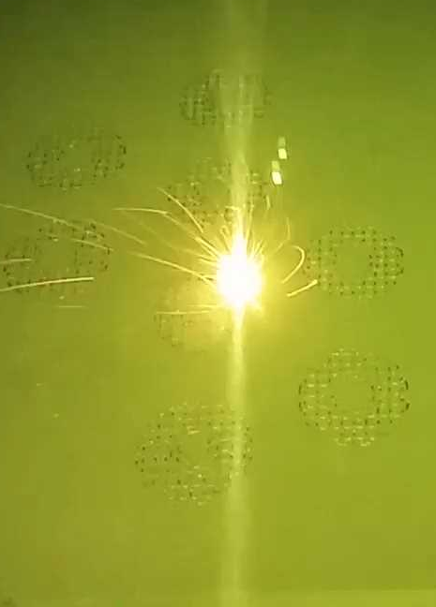
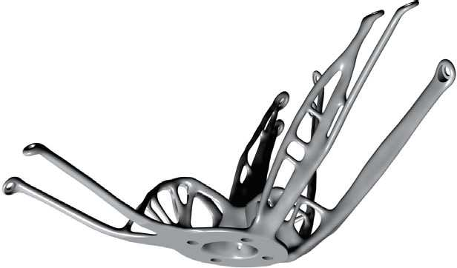
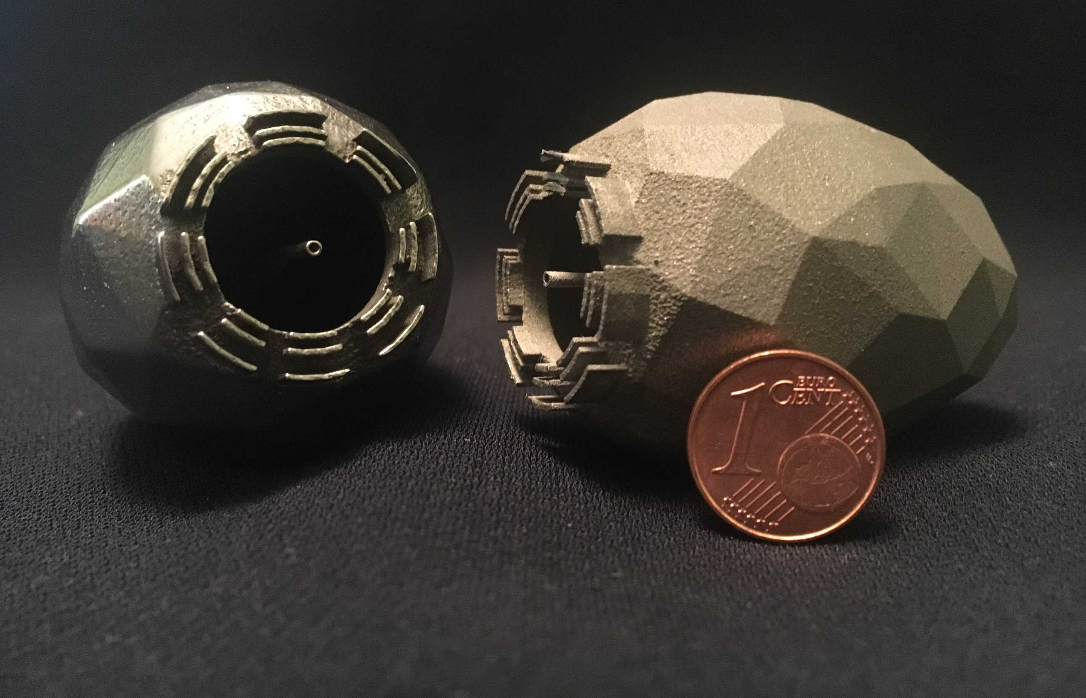
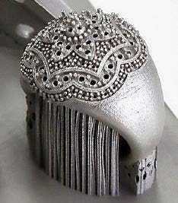
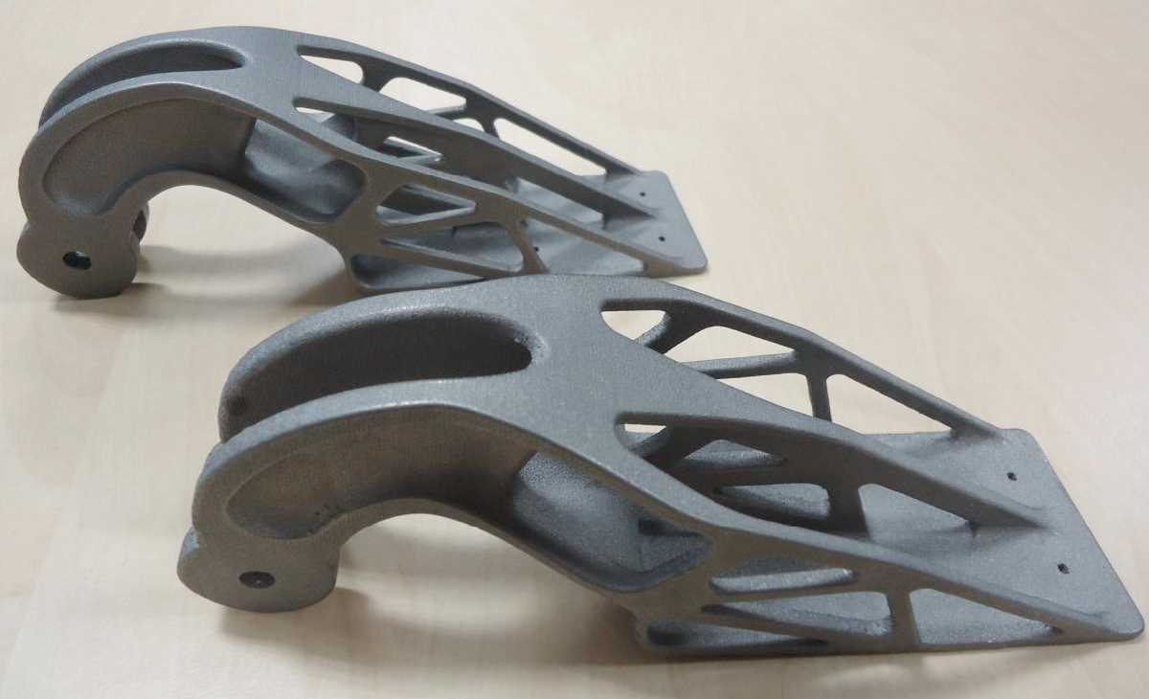
Progettazione per la produzione additiva
I processi AM richiedono uno sforzo di progettazione relativo a:
...le peculiarità del processo, con vincoli e limitazioni,
...l'applicazione del pezzo da produrre, considerando la libertà offerta da queste tecnologie.
Giorgia Galimberti, PhD
Dalla polvere metallica all'oggetto
supervisori
Mario Guagliano, Barbara Previtali
Notes:
Per quanto riguarda gli aspetti caratteristici e peculiari della progettazione per l'additive manufacturing, possono essere divisi in due categorie. Il primo è relativo agli aspetti legati alle peculiarità del processo e alla sua applicazione, con alcuni vincoli e limitazioni legati proprio alle modalità con cui il pezzo viene ottenuto. Il secondo aspetto fa riferimento, invece, alla grande libertà che le tecnologie additive concedono al progettista, liberandolo dai vincoli geometrici e dimensionali strettamente legati alle tecnologie sottrattive tradizionali. Ed è questo l'aspetto più interessante per il progettista, il poter pensare di realizzare soluzioni la cui efficienza non è nuova ma che non potevano essere realizzate per
le limitazioni legate ai processi di lavorazione tradizionali. Vincoli e limitazioni che possono essere in buona parte rimossi con le tecnologie additive.

Slide 24
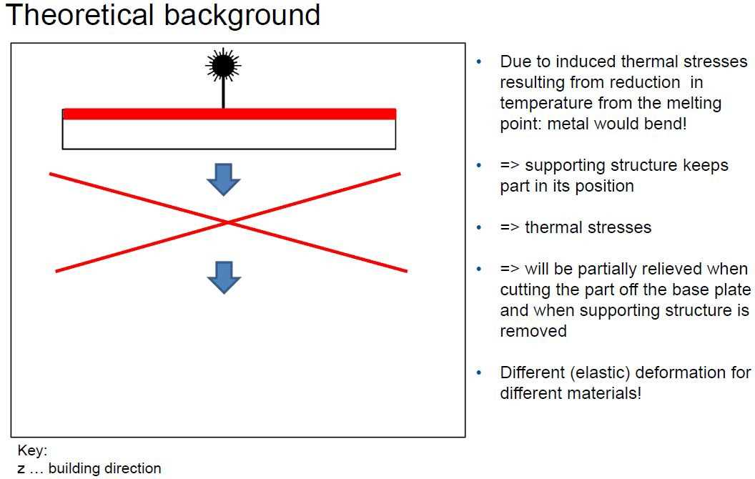
Progettazione per la produzione additiva
Notes:
Vediamo di analizzare dapprima gli aspetti di progettazione legati ai processi di manifattura additiva, facendo riferimento soprattutto a quelli di natura termica, ad oggi più utilizzati. In questa figura si evidenzia che, a causa degli sforzi termici, che si generano durante il passaggio di fase da liquida a solida, il metallo tende a flettere. È quindi necessario progettare e costruire, non solo il pezzo di interesse, ma anche adeguate strutture di supporto che evitino tali deformazioni. Non solo, sempre a causa della legge di raffreddamento non uniforme, quando la struttura di supporto viene rimossa e tagliata, possono verificarsi deformazioni impreviste, che rischiano di rendere inutilizzabile il componente. È quindi necessaria una corretta progettazione delle strutture di supporto al fine di evitare effetti di questo tipo.

Slide 25
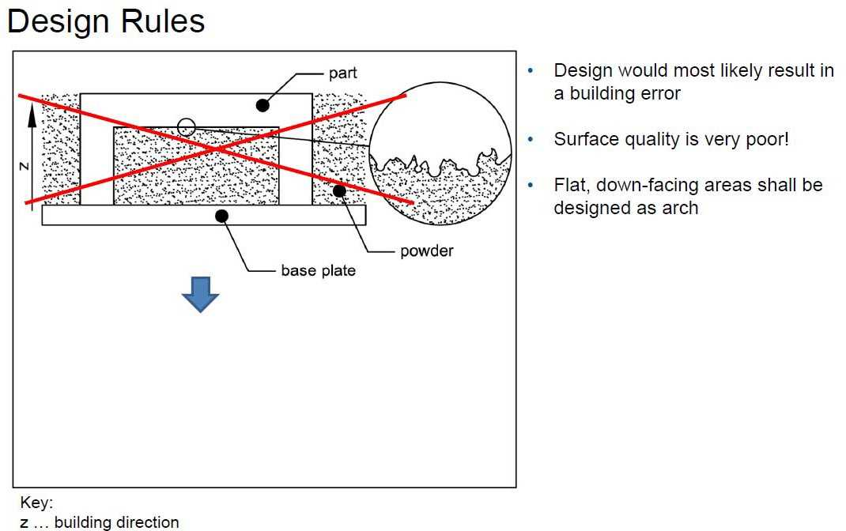
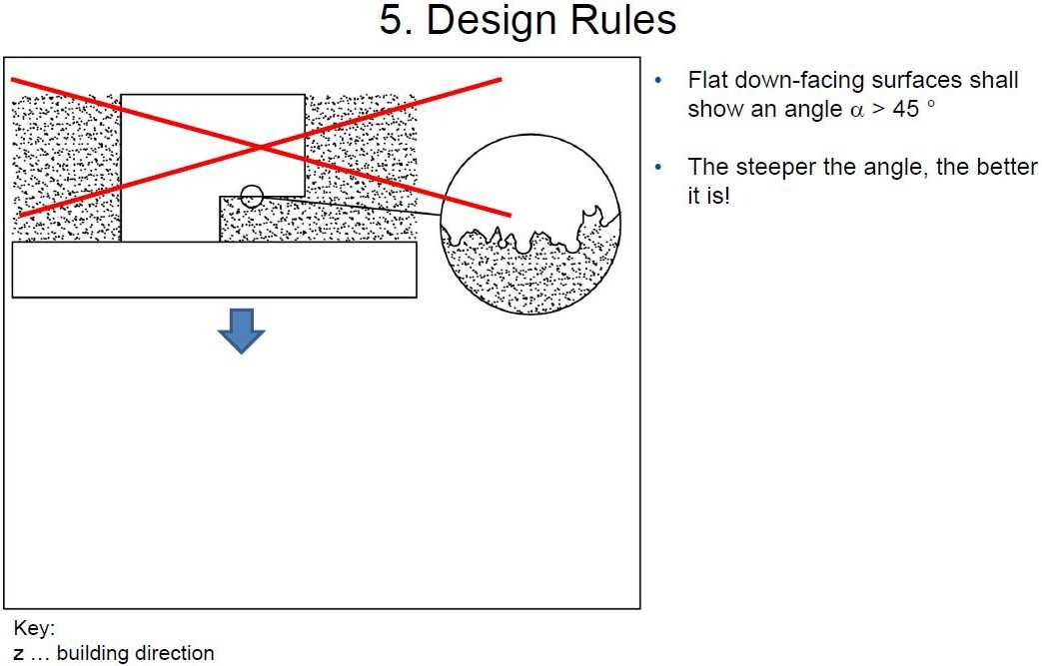
Progettazione per la produzione additiva
Notes:
Osservando questa altra slide si può che progettando un componente da fabbricare con un processo additivo a letto di polvere, in cui sia presente una superficie piana rovolta verso il basso, a causa delle modalità di deposizione, tale superficie sarà caratterizzata da una qualità e da una finitura superficiale molto povera, richiedendo un accurato post processamento per non essere scartata. Meglio sarebbe pensare di progettare questo tipo di componenti pensando a superfici inferiori ad arco piuttosto che piane.
Lo stesso concetto è ribadito nella seconda figura della slide, quella a destra, in cui si propone una soluzione differente. In questo caso, infatti, di sottolinea che le superfici piane rivolte verso il basso dovrebbero essere progettate con inclinazioni superiori a 45° e che, maggiore è l'inclinazione, migliore sarà il risultato finale.

Slide 26
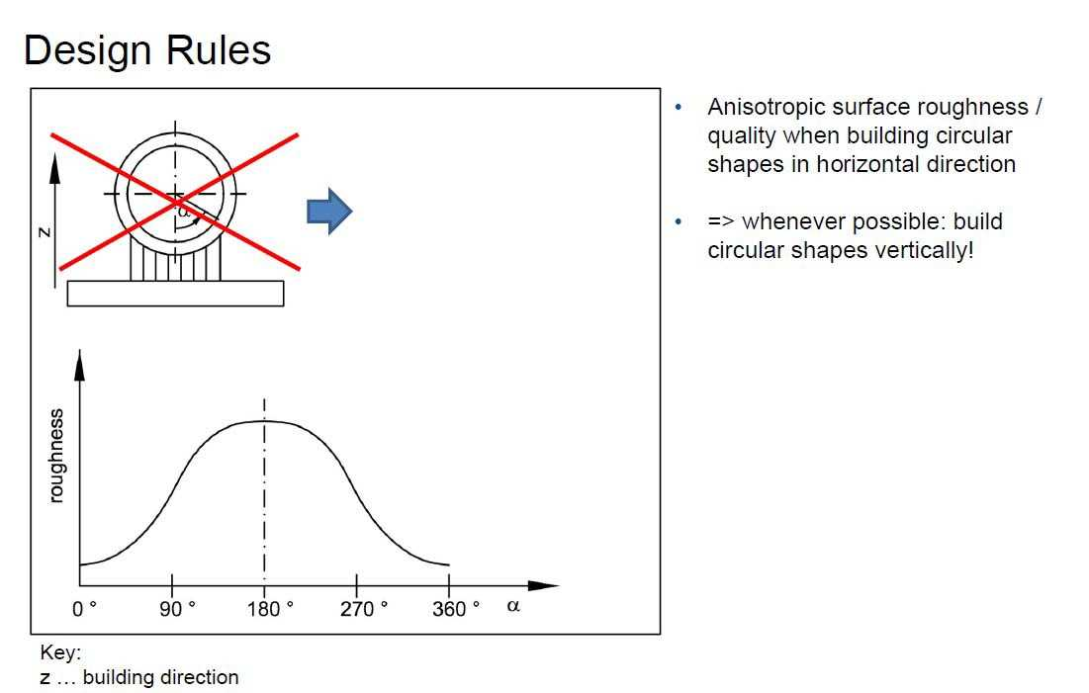
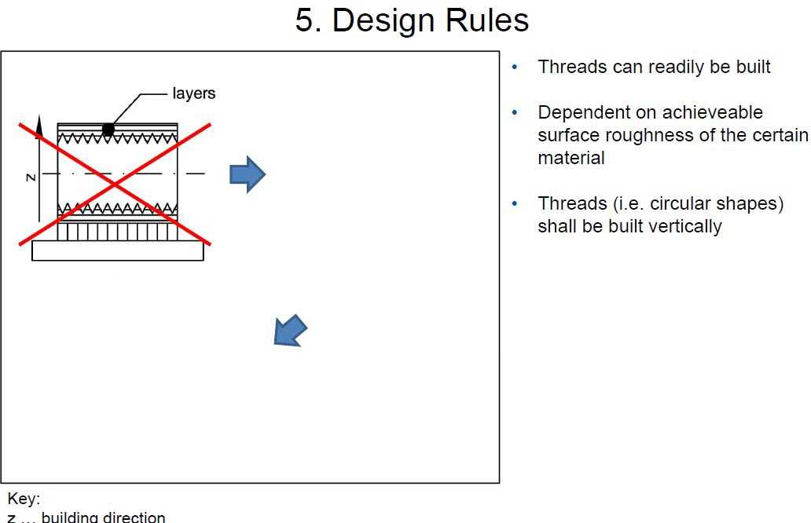
Progettazione per la produzione additiva
Notes:
Ora l'attenzione è rivolta alla deposizione di pezzi con geometria cilindrica. Nel primo caso, in alto a sinistra, si tratta di un cilindro cavo: si nota che se la deposizione del pezzo viene eseguita considerando di fabbricare il cilindro con asse orizzontale, si avrà una distribuzione della rugosità superficiale e della finitura superficiale sulla superficie interna del pezzo, ben diversa e generalmente non conveniente e non accettabile. Nel secondo caso, a destra, si illustra invece un pezzo cilindrico cavo con una filettatura interna, particolare che può essere ottenuto senza particolari problemi con questi processi. Tuttavia, se la deposizione del componente viene eseguita con asse del cilindro orizzontale, si evidenziano le stesse problematiche ora descritte. La logica conclusione è che nel caso di geometrie circolari cilindriche è bene depositare il pezzo pensando a una deposizione con asse verticale, in modo da rendere omogenea la finitura superficiale e lo stato del materiale secondo le diverse angolazioni considerate.

Slide 27
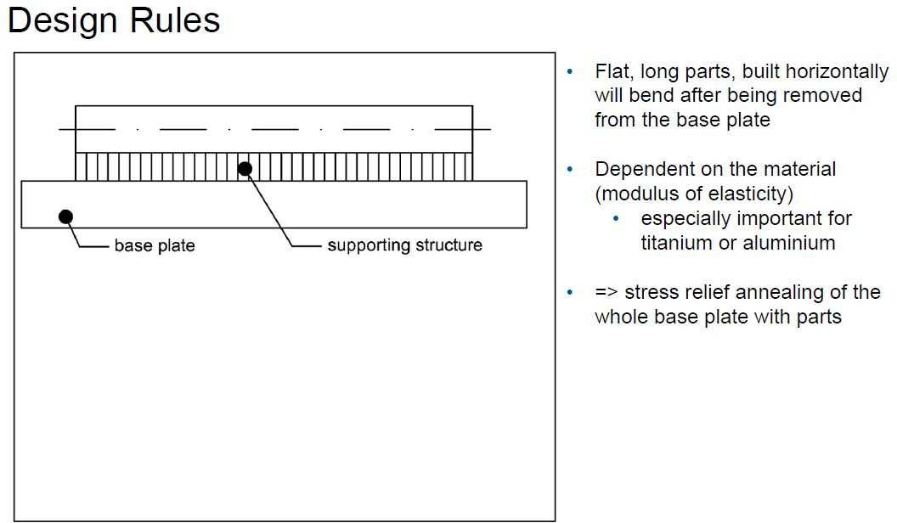
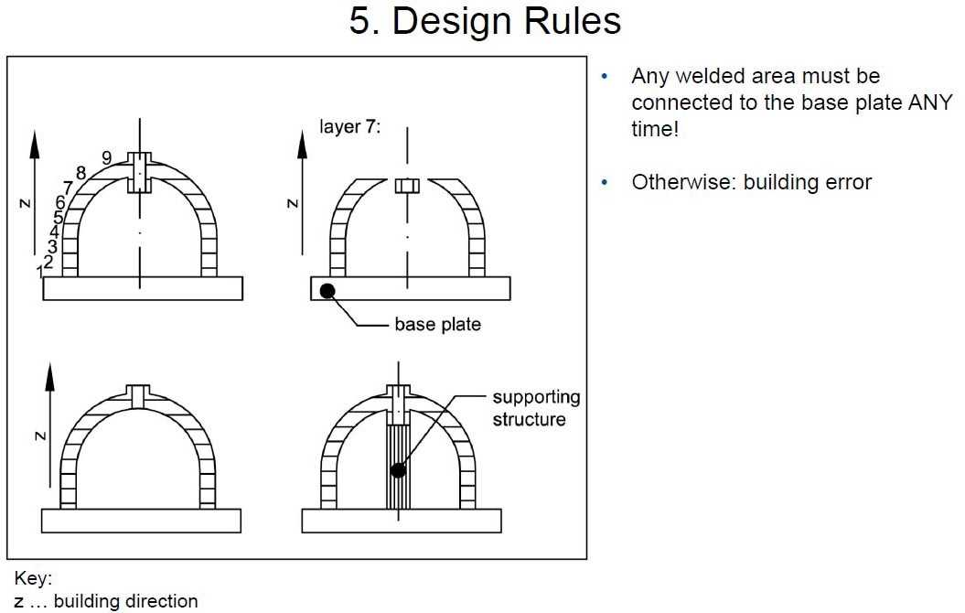
Progettazione per la produzione additiva
Notes:
In queste due figure si mostrano due altri aspetti, caratteristici della progettazione di pezzi da ottenere con processi additivi. Nella figura a sinistra si mostra una parte piana, progettata in modo da essere depositata su una struttura di supporto: a causa dei già menzionati effetti termici, il rischio è che, a deposizione avvenuta e una volta rimossa dalla struttura di supporto, il pezzo piano così ottenuto possa deformarsi. E' quindi opportuno prevedere un opportuno trattamento termico di distensione per evitare che ciò avvenga. Nella seconda figura invece si mostra una parte chiusa in sommità con una parte semisferica: l'osservazione della figura chiarisce il fatto che per costruire la chiusura semisferica è bene prevedere una struttura di supporto che la possa sostenere durante la deposizione, altrimenti non sarà possibile depositarla correttamente: questo sarebbe un evidente errore di progetto, certamente da evitare.

Slide 28
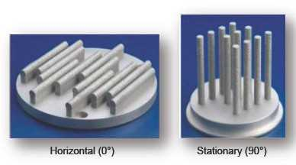
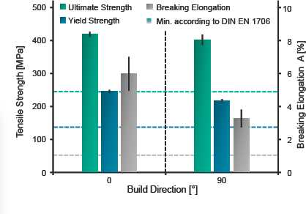
Progettazione per la produzione additiva
L'orientamento dell'oggetto all'interno dell'area di stampa genera caratteristiche diverse.
Esempio: AlSi10Mg
Notes:
Ma diverse strategie di deposizione portano anche a diverse proprietà meccaniche. Nella figura viene mostrato un esempio relativo a una lega di alluminio-silicio-magnesio (comunemente impiegata per processi additivi) e a come le modalità di deposizione possano influenzarne le caratteristiche meccaniche.
È infatti possibile confrontare i risultati delle prove di trazione ottenuti con provini stampati orizzontalmente, quindi a 0 ° (asse del provino coincidente con la direzione di deposizione, e provini stampati con asse a 90 ° rispetto alla base, quindi verticalmente. Si notano le diverse proprietà meccaniche. In particolare, mentre il carico di rottura non risulta fortemente influenzato dalla direzione di stampa, lo snervamento e ancor più l'allungamento percentuale rottura e quindi le caratteristiche di duttilità, sono legate alla direzione di deposizione.
A tale aspetto quindi, il progettista deve pensare pensando al processo di deposizione e alle proprietà meccaniche desiderate.

Slide 29
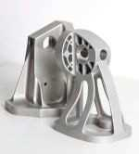
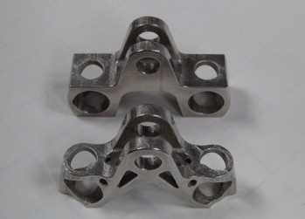
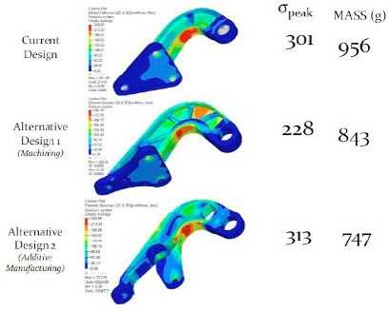

Progettazione per la produzione additiva
La libertà offerta dalle tecnologie additive consente la creazione di parti ottimizzate dal punto di vista topologico, con un notevole risparmio di materiale e una significativa riduzione di peso.
Notes:
E veniamo adesso alle peculiarità della progettazione di pezzi costruiti con processi additivi, pensando però a quella che è la loro applicazione, in particolare pensando alla libertà che le tecnologie attive offrono al progettista per ottimizzare le proprietà meccaniche e minimizzare il peso. Negli esempi illustrati nelle figure qui riportate si considerano pezzi e si confrontano pezzi ottenuti con tecnologie tradizionali o con manifattura additiva, avendo avuto cura, per quest'ultimo caso, di progettare i pezzi considerando le cosiddette tecniche di ottimizzazione topologica, tecniche di progettazione che in funzione di un obiettivo come potrebbe essere la l'uniformità degli sforzi nel pezzo e quindi la minimizzazione dell'effetto d'intaglio unitamente a un alleggerimento del componente. Si notano, in tutti i casi, gli evidenti vantaggi che si hanno applicando le tecniche di ottimizzazione topologica, sia in termini di sforzo massimo sia in termini di alleggerimento. Si nota che le geometrie che derivano dalla progettazione che contempla l'utilizzo dell'ottimizzazione topologica non sono realizzabili con tecnologie di tipo tradizionale.

Slide 30

Progettazione per la produzione additiva
Notes:
Quest'altro esempio si riferisce a un gancio per una cintura di sicurezza per impiego aeronautico. Anche in questo caso si confrontano i risultati di un pezzo progettato in modo tradizionale rispetto a un pezzo progettato utilizzando tecniche di ottimizzazione strutturale e prodotto con tecnologie additive. Per il pezzo tradizionale, il peso complessivo del componente è di circa 155 grammi. Nel caso del gancio ottimizzato, utilizzando una lega di titanio (cosa impensabile con le tecnologie tradizionali a causa del grande spreco di materiale che ne deriverebbe) , il pezzo peserà meno della metà, circa 70 grammi. Se si pensa a un utilizzo su un aereo Airbus 3 80, che può contare su circa 850 posti, ciò significa una riduzione complessiva nel peso dell'aereo di circa 72 kg. In ottica di sostenibilità, questo significa che durante la vita utile dell'aeroplano si risparmieranno circa tre milioni di litri di carburante, con un'evidente diminuzione dell'impatto ambientale grazie a questo dettaglio.

Slide 31




Progettazione per la produzione additiva
Con i processi AM è possibile definire e costruire materiali con gradiente funzionale, con una struttura interna personalizzata.
Notes:
Pensare di utilizzare i processi additivi per la costruzione di componenti meccanici, permette anche di pensare alla progettazione e all'utilizzo dei cosiddetti materiali funzionali, materiali, cioè, che hanno una microstruttura opportunamente pensata per enfatizzare determinate proprietà o combinazioni di proprietà quali duttilità e resistenza, oppure resistenza e minimizzazione del peso. Tali materiali possono anche avere una struttura multiscala che replica in qualche modo quelle che sono le strutture naturali. Una struttura cosiddetta bioispirata. Ad esempio una struttura del materiale che imita la struttura multiscala delle ossa, che risultano essere resistenti, tenaci e leggere allo stesso tempo. Anche in questo caso, l'osservazione delle figure permette di comprendere come tali strutture possano essere ottenute solo con processi di questo tipo.

Slide 32




Progettazione per la produzione additiva
Scambiatore di calore per motociclette prodotto da SLM.
(tesi di D. Raffaelli,
Relatori: B. Previtali, M. Guagliano, D. Gökhan)
Notes:
Pensare di utilizzare i processi additivi per la costruzione di componenti meccanici, permette anche di pensare alla progettazione e all'utilizzo dei cosiddetti materiali funzionali, materiali, cioè, che hanno una microstruttura opportunamente pensata per enfatizzare determinate proprietà o combinazioni di proprietà quali duttilità e resistenza, oppure resistenza e minimizzazione del peso. Tali materiali possono anche avere una struttura multiscala che replica in qualche modo quelle che sono le strutture naturali. Una struttura cosiddetta bioispirata. Ad esempio una struttura del materiale che imita la struttura multiscala delle ossa, che risultano essere resistenti, tenaci e leggere allo stesso tempo. Anche in questo caso, l'osservazione delle figure permette di comprendere come tali strutture possano essere ottenute solo con processi di questo tipo.

Slide 33
Schema
Introduzione
I processi AM
Progettazione per la produzione additiva (DfAM)
Problemi
Notes:
E infine vediamo adesso di introdurre alcuni dei principali problemi legati all'impiego delle tecnologie di additive manufacturing, problemi che ancora oggi ne limitano l'utilizzo in molti settori industriali.

Slide 34





Problemi
Trattamenti preliminari e successivi
Finitura superficiale
Proprietà meccaniche (fatica)
Difetti interni e superficiali
Numero limitato di materiali
Materiali sensibili alla temperatura
Dimensioni limitate
Costo
Bassa velocità di produzione
Bagherifard, S., Beretta, N., Monti, S., Riccio, M., Bandini, M., Guagliano, M. (2018) Sul miglioramento della resistenza alla fatica dei componenti AlSi10Mg prodotti con tecniche additive mediante post-lavorazione meccanica e termica, MATERIALS AND DESIGN, Vol. 145, pp. 28-41.
Notes:
Tra questi non si può non menzionare la necessità di eseguire trattamenti prima e dopo il processo, quindi pre e post trattamenti. Questi sono necessari per fare in modo che le proprietà meccaniche e non solo, anche le qualità delle superfici, risultino adeguate agli standard attesi per un prodotto industriale. E un aspetto questo molto importante legato l'additive manufacturing, in quanto si stima che il costo legato ai trattamenti, pretrattamenti e post trattamenti, possa raggiungere anche il 40% del costo complessivo del processo.
Il secondo aspetto è legato alla finitura superficiale. A seconda di come il pezzo viene depositato, abbiamo visto che la finitura superficiale dei componenti così ottenuti varia molto. In ogni caso risulta la maggior parte delle volte, insufficiente. E' questo un aspetto che limita fortemente le proprietà dei componenti, in particolare quelli con una valenza strutturale. È noto, infatti, che la resistenza alla fatica, ad esempio, dipende fortemente dalle condizioni della superficie, per cui avere a che fare con superfici ad elevata rugosità e in cui sono presenti anche difetti superficiali o sub-superficiali, rende necessaria l'adozione di opportuni post-trattamenti idonei ad eliminare tali difettosità.
Un altro problema legato all'adozione di redditivi e che ad oggi solo una classe limitata di materiali, può essere utilizzata con la maggior parte di questi processi. Ad esempio se consideriamo i processi termici, esistono sensibili alle temperature elevate, e che quindi non è idonea a questo tipo di processi. Uno sviluppo di altre tecnologie basate sulla deposizione cinetica oppure sulla di chi tipo chimico potrebbe risolvere queste problematiche.
Infine, i fattori che limitano la diffusione in molti settori industriali di queste tecnologie sono la dimensione generalmente limitata dei pezzi che possono essere ottenuti, almeno per quei processi che necessitano di una camera in atmosfera controllata, il costo elevato e la bassa produttività, che ne impediscono l'impiego per prodotti di massa, prodotti con elevato volume di produzione.

Slide 35
Grazie!

